Slide 1
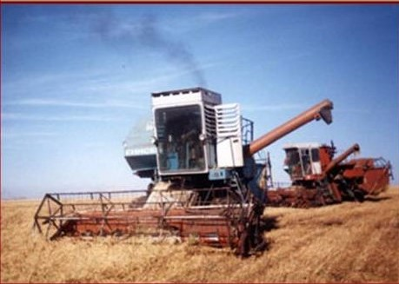
Механизация сельского хозяйства
Электронные книги

Slide 2
Электронные книги
www.profspo.ru

Slide 3
В учебнике представлены основные сведения о кристаллическом строении металлов, процессах кристаллизации, пластической деформации и рекристаллизации, фазах, образующиеся в сплавах, механических, технологических, эксплуатационных свойствах металлов. Рассмотрена теория и технология термической и химико-термической обработки стали, описаны основные свойства неметаллических материалов (полимеров, пластмасс, композиционных материалов, резин, стёкол и керамики).
Материаловедение : учебник для СПО / А. А. Воробьев, А. М. Будюкин, В. Г. Кондратенко [и др.]. — Саратов, Москва : Профобразование, Ай Пи Ар Медиа, 2020. — 356 c. — ISBN 978-5-4488-0866-1, 978-5-4497-0618-8. — Текст : электронный // Электронный ресурс цифровой образовательной среды СПО PROFобразование : [сайт]. — URL: https://profspo.ru/books/96962
В практикуме изложены краткие теоретические сведения о коррозии металлов и сплавов, показаны факторы, способствующие коррозии, а также трению и износу, дана основная информация о смазочных материалах, как средств снижения вышеназванных факторов, и методы определения свойств присущих смазочным материалам, дан порядок выполнения практической части работы и составления отчета. Практикум предназначен для изучения дисциплины «Топливо и смазочные материалы» по специальности среднего профессионального образования 35.02.07 «Механизация сельского хозяйства».
Килов, А. С. Смазочные материалы : практикум для СПО / А. С. Килов, И. Ш. Тавтилов ; под редакцией С. И. Богодухова. — Саратов : Профобразование, 2020. — 156 c. — ISBN 978-5-4488-0629-2. — Текст : электронный // Электронный ресурс цифровой образовательной среды СПО PROFобразование : [сайт]. — URL: https://profspo.ru/books/92164

Slide 4
Изложены основные сведения об эксплуатационных свойствах топлива, смазочных материалов, технических жидкостей, используемых в агрегатах сельскохозяйственной техники, а также о средствах транспортировки и заправки нефтепродуктов. Рассмотрены изменения свойств масел в процессе их использования, технологии рационального использования отработанных масел. Приведены сведения о составах консервационных материалов, средствах защиты техники от коррозии. Представлена информация о присадках и добавках к нефтепродуктам для улучшения их эксплуатационных свойств. Изложены методы контроля качества нефтепродуктов, дан обзор оборудования для их осуществления. Проанализированы составы и свойства биотоплива и биомасел для технического использования. Для студентов инженерных специальностей и агроинженеров.
Топливо, смазочные материалы и технические жидкости : учебное пособие / В. В. Остриков, А. И. Петрашев, С. Н. Сазонов, А. В. Забродская ; под редакцией В. В. Острикова. — Москва, Вологда : Инфра-Инженерия, 2019. — 244 c. — ISBN 978-5-9729-0321-4. — Текст : электронный // Электронный ресурс цифровой образовательной среды СПО PROFобразование : [сайт]. — URL: https://profspo.ru/books/86659
Изложены основные сведения об эксплуатационных свойствах топлива, смазочных материалов, технических жидкостей, используемых в агрегатах сельскохозяйственной техники, средствах транспортировки и заправки нефтепродуктов. Рассмотрены вопросы изменения свойств масел в процессе их использования, технологии и технические средства рационального использования отработанных масел. Приведены сведения о составах и свойствах консервационных материалов, способы и средства для защиты машин от коррозии. Представлена информация о присадках, добавках к нефтепродуктам для улучшения их эксплуатационных свойств. Изложены методы контроля качества нефтепродуктов и обзор оборудования для их осуществления. Проанализированы составы, свойства биотоплив и биомасел для использования в сельскохозяйственной технике.
Топливо, смазочные материалы и технические жидкости : учебное пособие / В. В. Остриков, А. И. Петрашев, С. Н. Сазонов [и др.]. — Воронеж : Воронежский Государственный Аграрный Университет им. Императора Петра Первого, 2017. — 395 c. — ISBN 2227-8397. — Текст : электронный // Электронный ресурс цифровой образовательной среды СПО PROFобразование : [сайт]. — URL: https://profspo.ru/books/72773

Slide 5
Рассмотрены основные типы рабочих органов, узлов и агрегатов, назначение, технические характеристики, принцип работы и технические регулировки сельскохозяйственных машин и орудий. Описаны основные неисправности машин и методы их устранения. Предназначено для учащихся учреждений среднего специального и профессионально-технического образования, получающих специальности сельскохозяйственного профиля. Будет полезно мастерам и работникам сельскохозяйственного производства.
Клочков, А. В. Устройство сельскохозяйственных машин : учебное пособие / А. В. Клочков, П. М. Новицкий. — Минск : Республиканский институт профессионального образования (РИПО), 2019. — 431 c. — ISBN 978-985-503-911-3. — Текст : электронный // Электронный ресурс цифровой образовательной среды СПО PROFобразование : [сайт]. — URL: https://profspo.ru/books/93401
Рассмотрены основы производственной эксплуатации машинно-тракторного парка, организационные формы эффективного применения техники. Приведен порядок комплектования агрегатов, расчет и обоснование состава агрегатов. Подробно описаны технологические процессы возделывания сельскохозяйственных культур, организация мелиоративно-строительных работ в сельском хозяйстве. Особое внимание уделено требованиям безопасности при выполнении работ и правилам безопасной эксплуатации сельскохозяйственных машин.
Радченко, Л. Г. Технология и организация механизированных и мелиоративных работ в сельскохозяйственном производстве : учебное пособие / Л. Г. Радченко, В. Р. Козик. — Минск : Республиканский институт профессионального образования (РИПО), 2014. — 260 c. — ISBN 978-985-503-425-5. — Текст : электронный // Электронный ресурс цифровой образовательной среды СПО PROFобразование : [сайт]. — URL: https://profspo.ru/books/67753

Slide 6
В учебном пособии рассмотрены основные вопросы механизации уборки зерна. Приведены конструкции отечественных и зарубежных комбайнов, а также тенденции их развития. Изложены основные технологические регулировки и особенности настройки систем на уборку различных культур. Рабочие процессы описаны с учетом многовариантности исполнения основных рабочих органов комбайнов. Даны рекомендации по обоснованному выбору комбайна в зависимости от условий его предстоящего применения. Издание подготовлено в соответствии с требованиями Федерального государственного образовательного стандарта среднего профессионального образования. Предназначено для изучения дисциплины «Механизация технологий в растениеводстве» по специальности 35.02.05 «Агрономия», а также дисциплины «Назначение и общее устройство тракторов, автомобилей и сельскохозяйственных машин»
Учебное пособие содержит описание лабораторно-практических занятий по учебному предмету «Устройство тракторов». В доступной форме изложены теоретические сведения по разделам учебного предмета. Текстовый материал сопровождается иллюстрациями, схемами. Приведены требования безопасности труда при работе в учебной лаборатории. Предназначено для учащихся учреждений профессионально-технического образования по квалификации «Тракторист-машинист сельскохозяйственного производства». Может быть полезно преподавателям специальных дисциплин для организации лабораторно-практических занятий и производственной подготовки трактористов-машинистов.
Винничек, Л. Ф. Устройство тракторов. Лабораторный практикум : учебное пособие / Л. Ф. Винничек, С. И. Русакович. — Минск : Республиканский институт профессионального образования (РИПО), 2015. — 340 c. — ISBN 978-985-503-480-4. — Текст : электронный // Электронный ресурс цифровой образовательной среды СПО PROFобразование : [сайт]. — URL: https://profspo.ru/books/67778.
Ожерельев, В. Н. Назначение и общее устройство зерноуборочных комбайнов : учебное пособие для СПО / В. Н. Ожерельев, В. В. Никитин, В. В. Кузнецов. — Саратов : Профобразование, 2021. — 195 c. — ISBN 978-5-4488-1302-3. — Текст : электронный // Электронный ресурс цифровой образовательной среды СПО PROFобразование : [сайт]. — URL: https://profspo.ru/books/108267

Slide 7
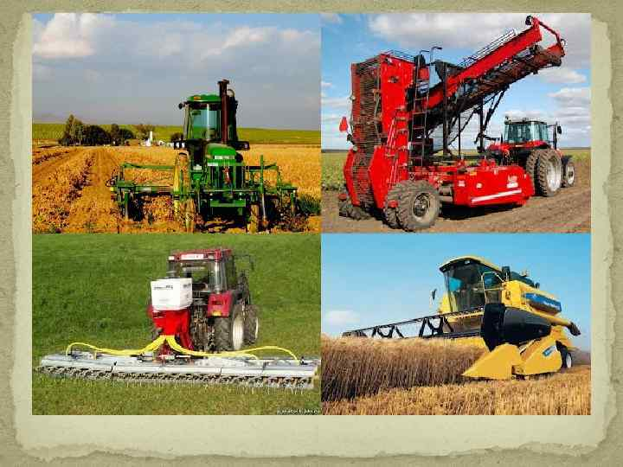
Бумажный экземпляр

Slide 8
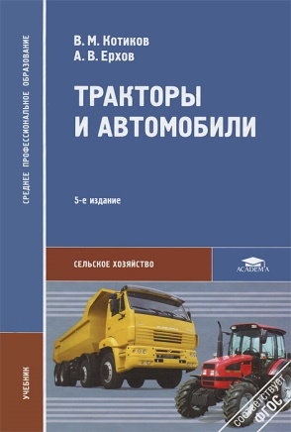
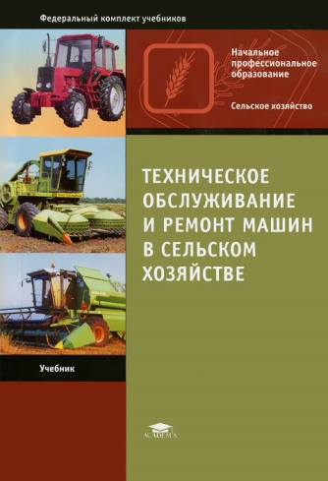
Книги в бумажном экземпляре

Slide 11
Уважаемые читатели ждем вас в библиотеке

